Slide 1
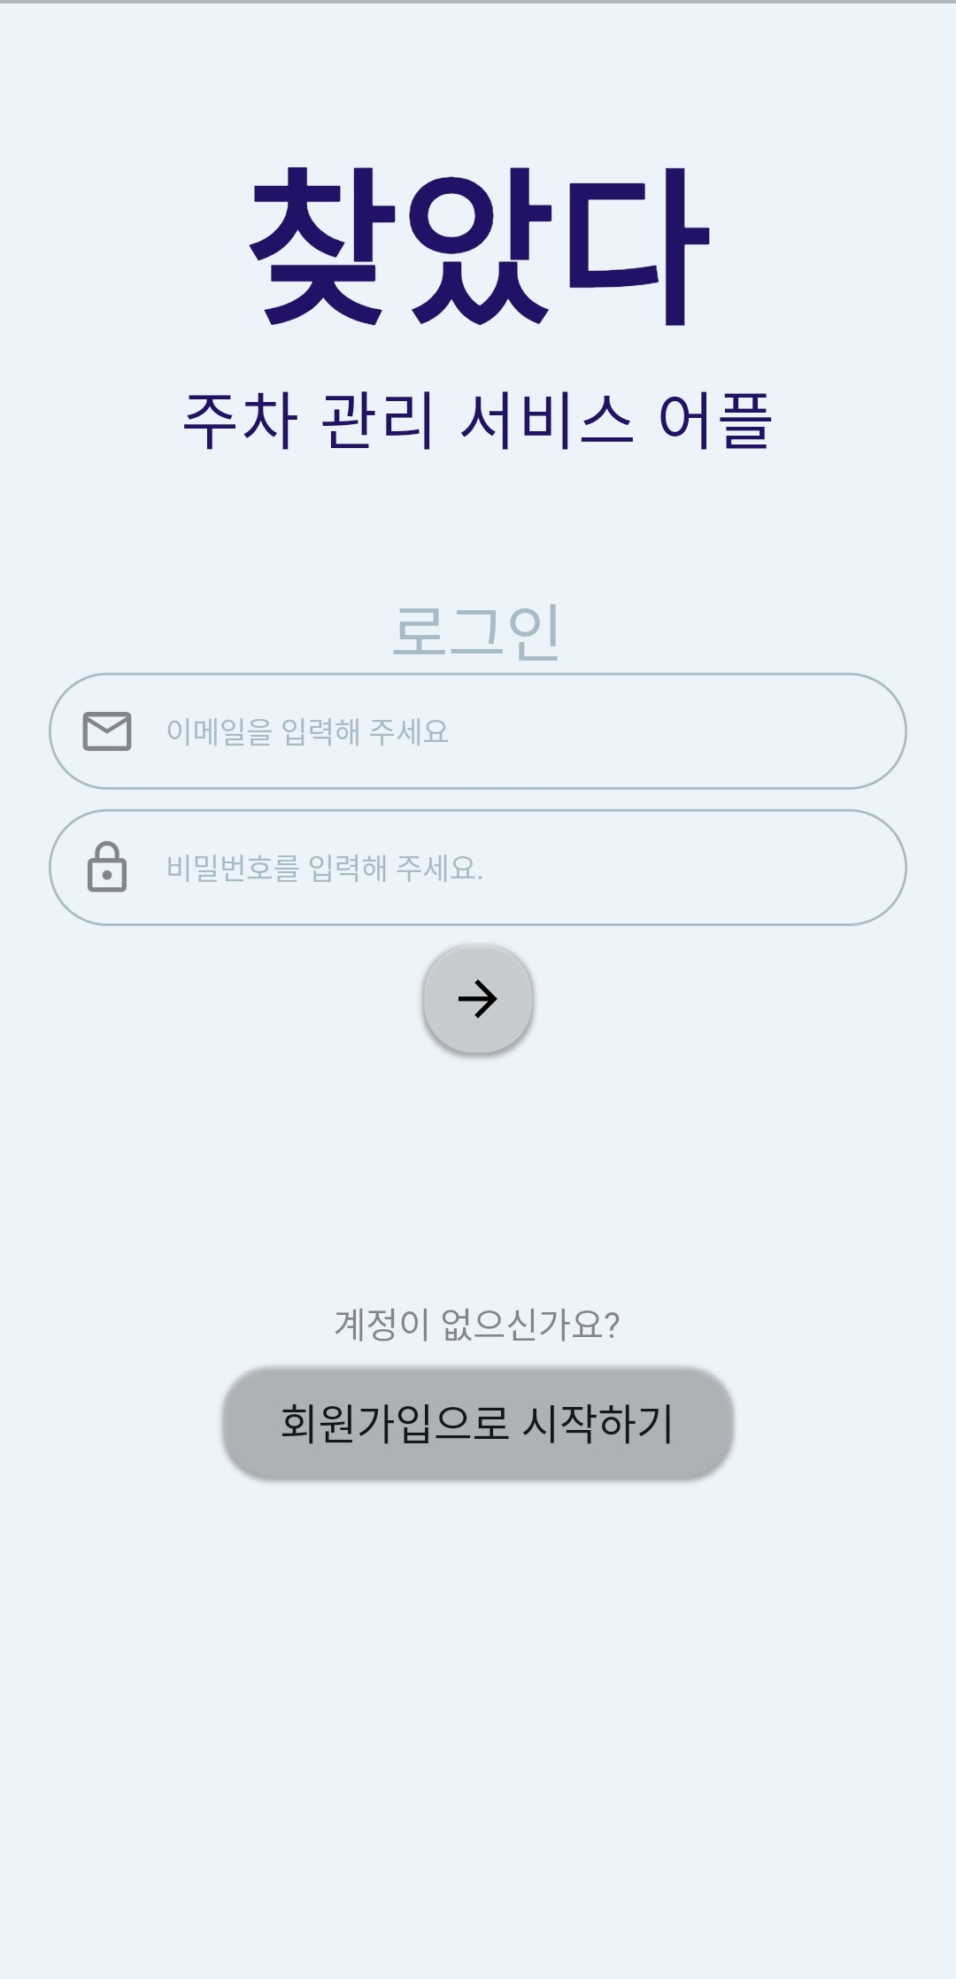
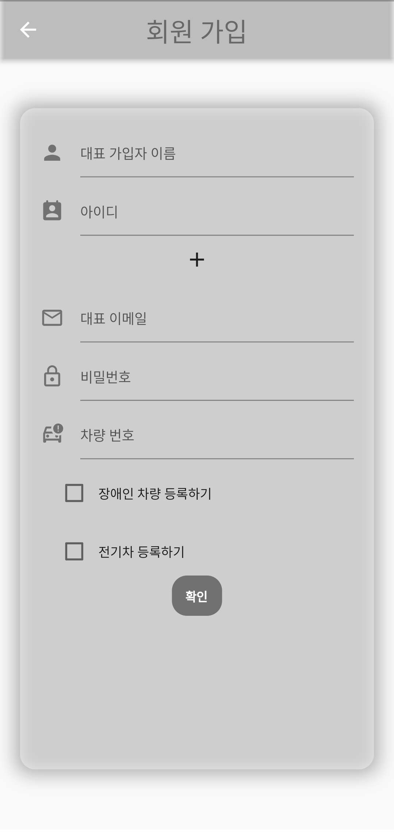
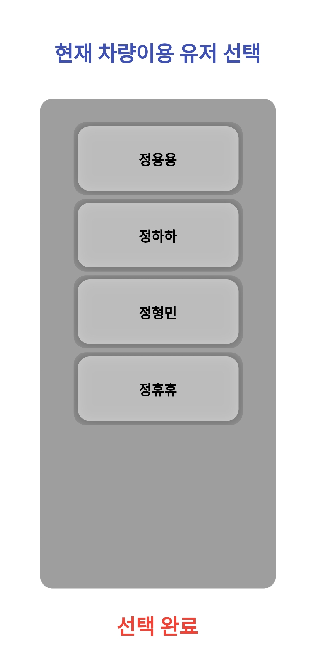
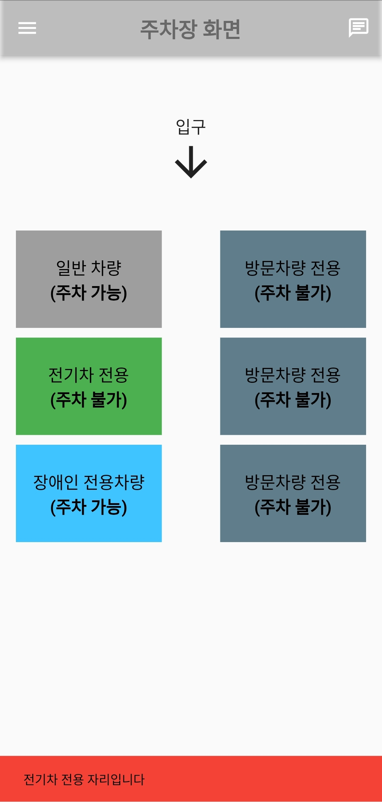
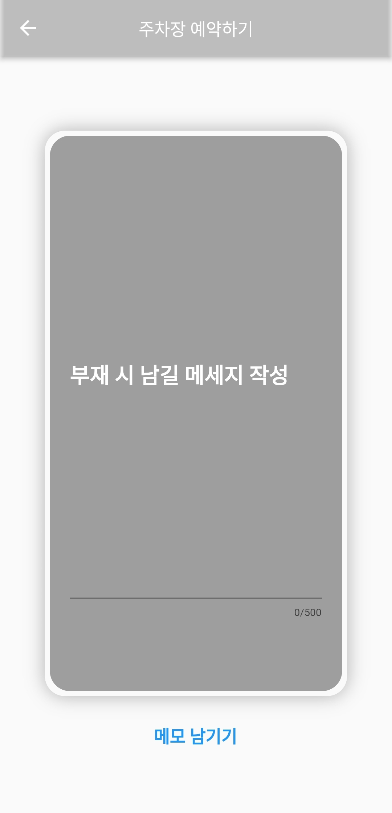
앱 UI 구성
1. 로그인 화면
2. 회원 가입 화면
3. 멀티 프로필 선택 화면
4. 주차장 화면
4. 부재중 시
남길 메세지
화면

Slide 2
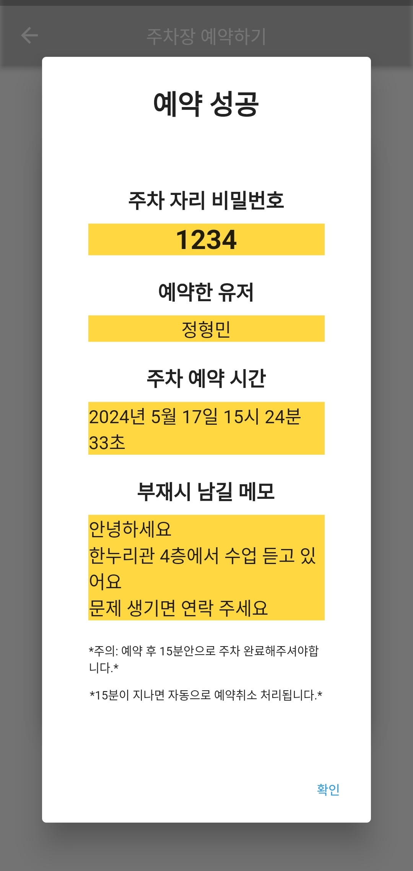
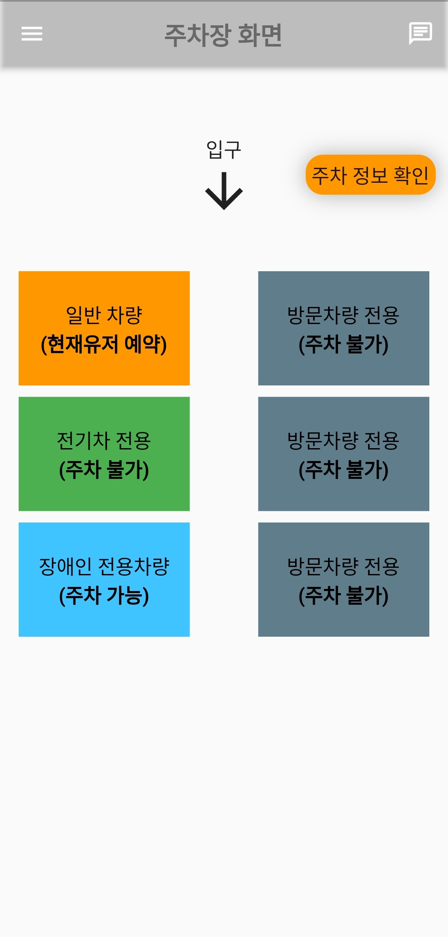
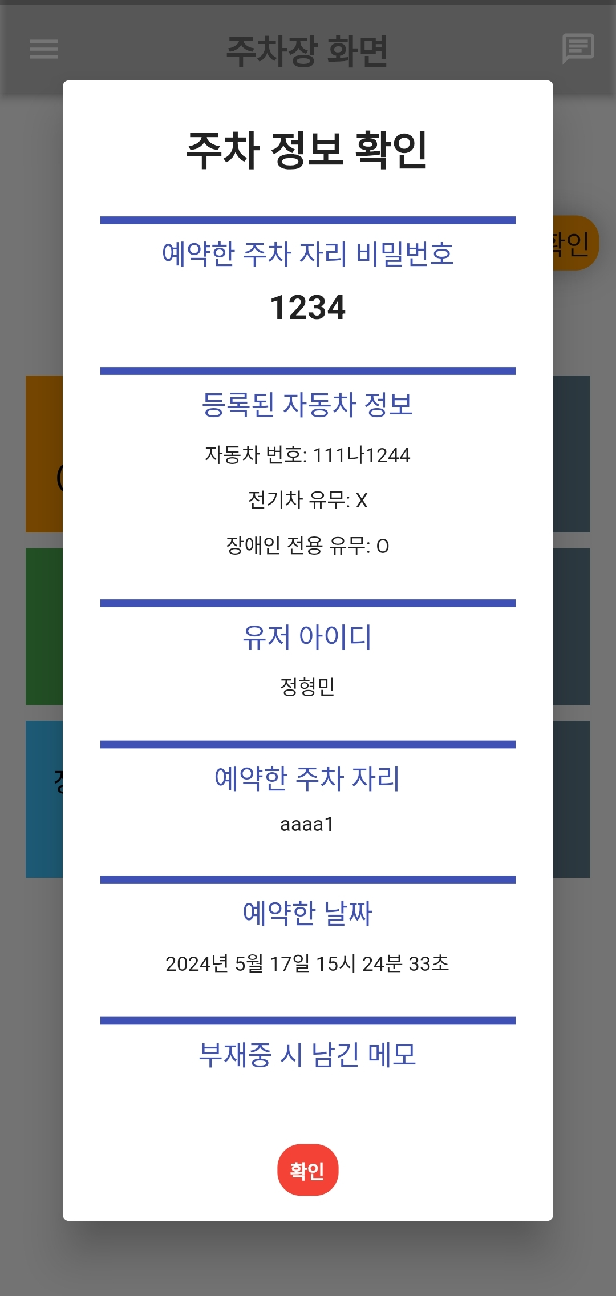
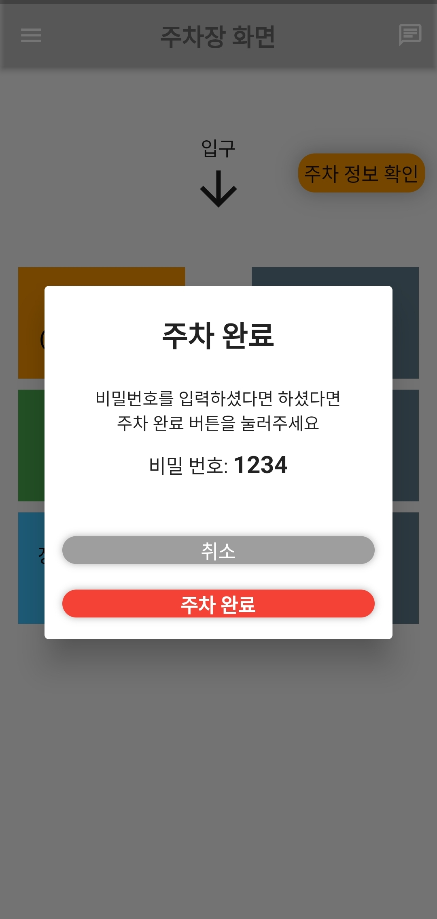
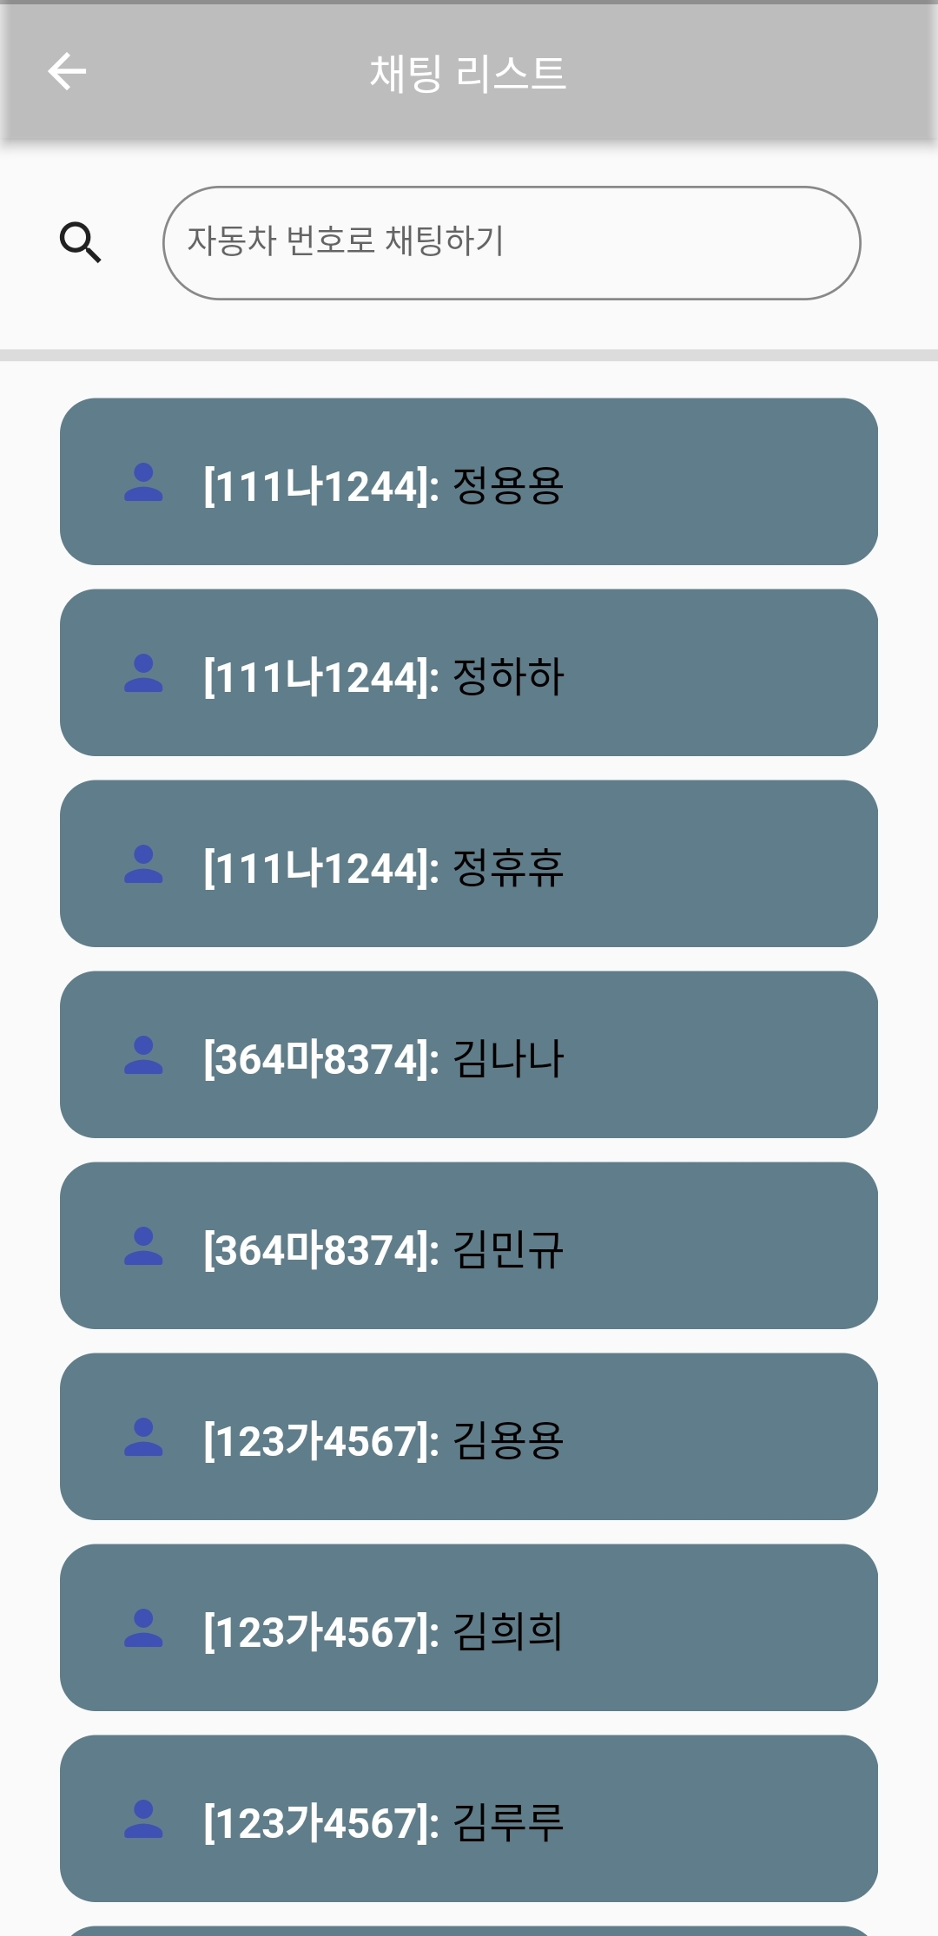
6. 예약 성공
안내 화면
7. 예약 완료 시 주차장 UI 변동
8. 주차 정보
확인 화면
9. 주차 완료
버튼
10. 채팅 리스트

Slide 3
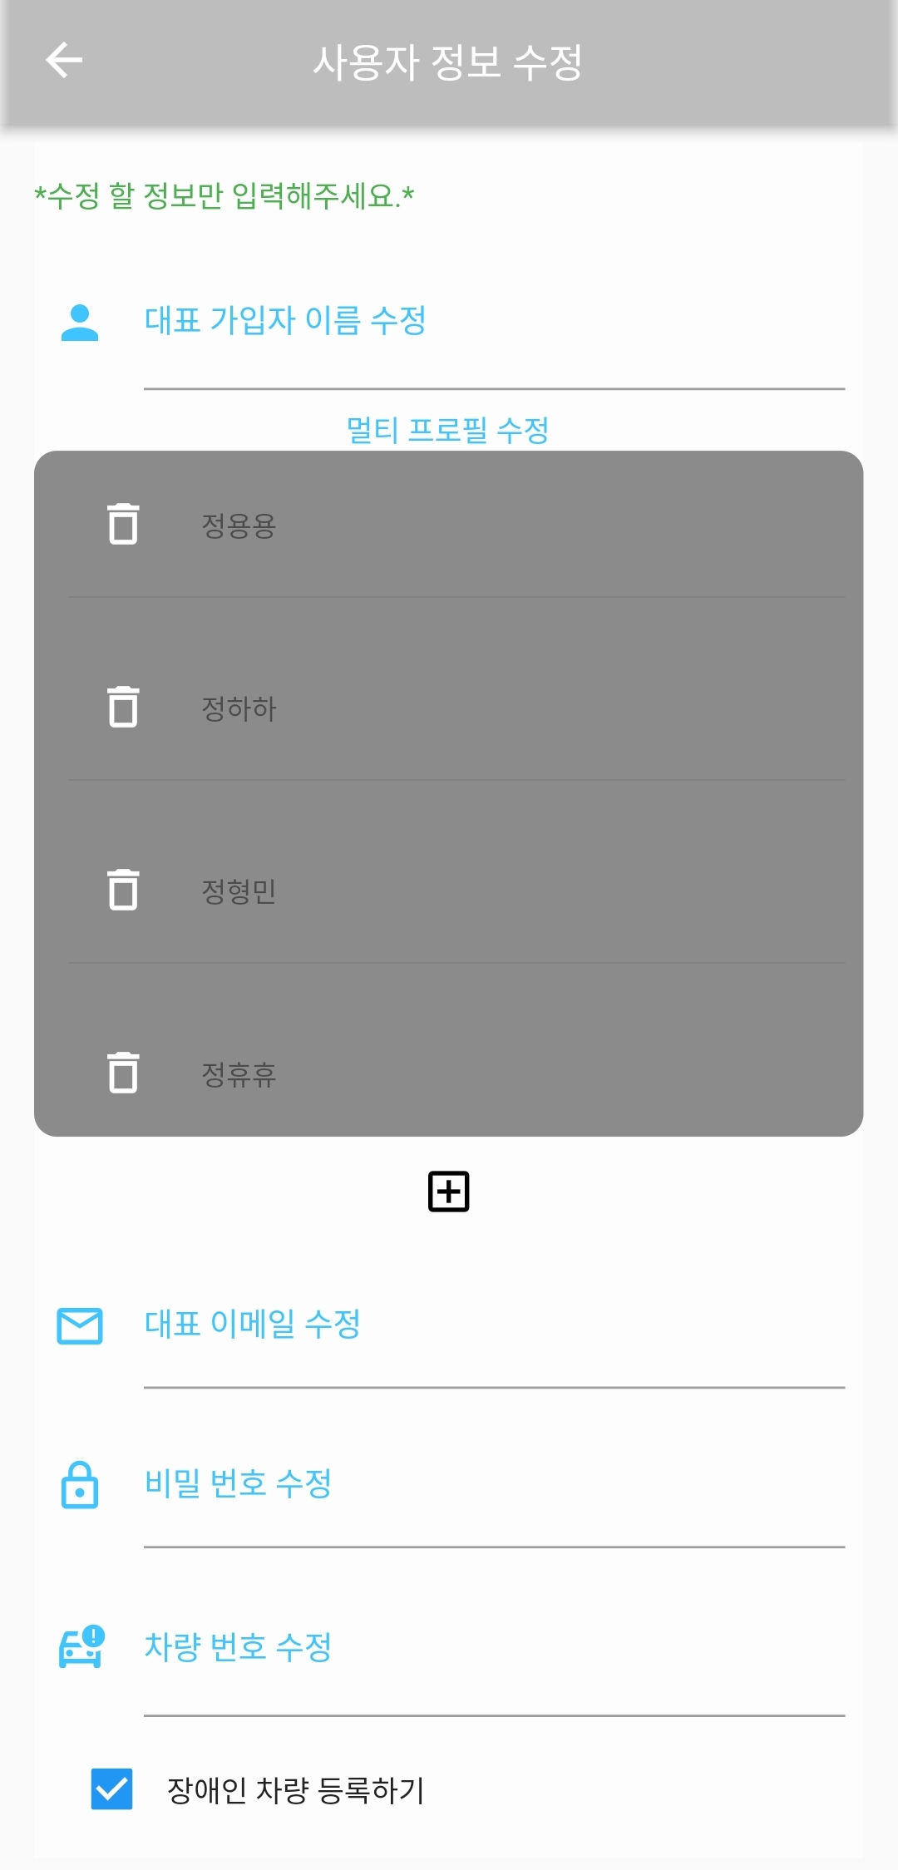
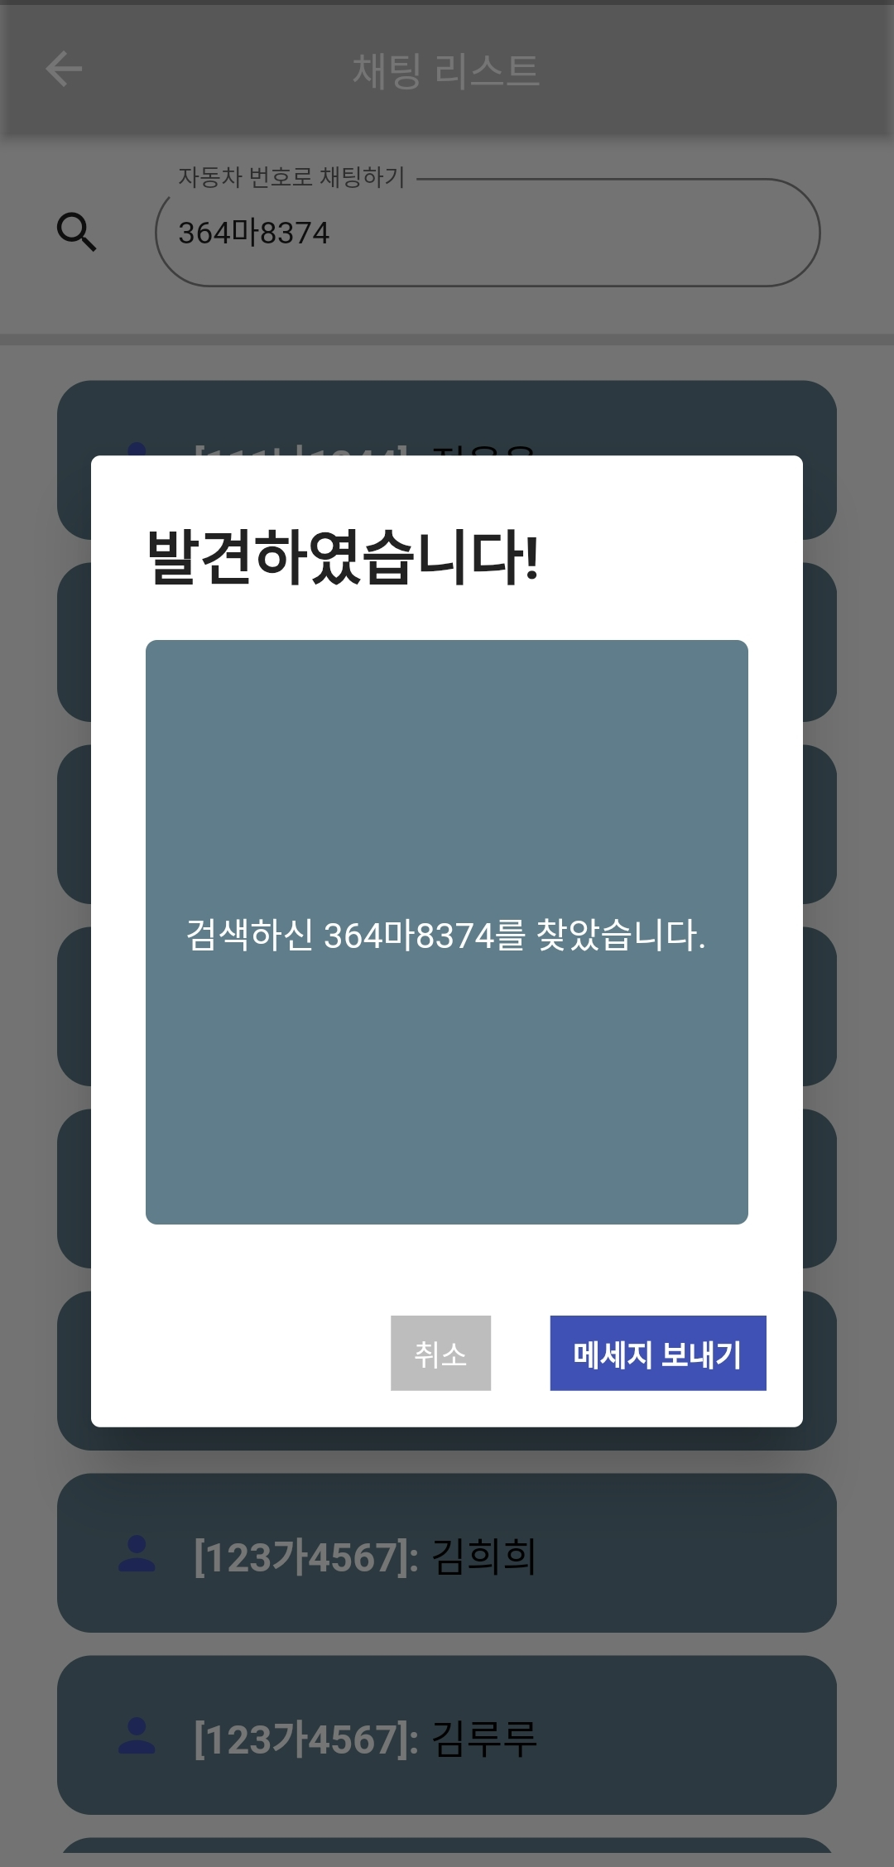
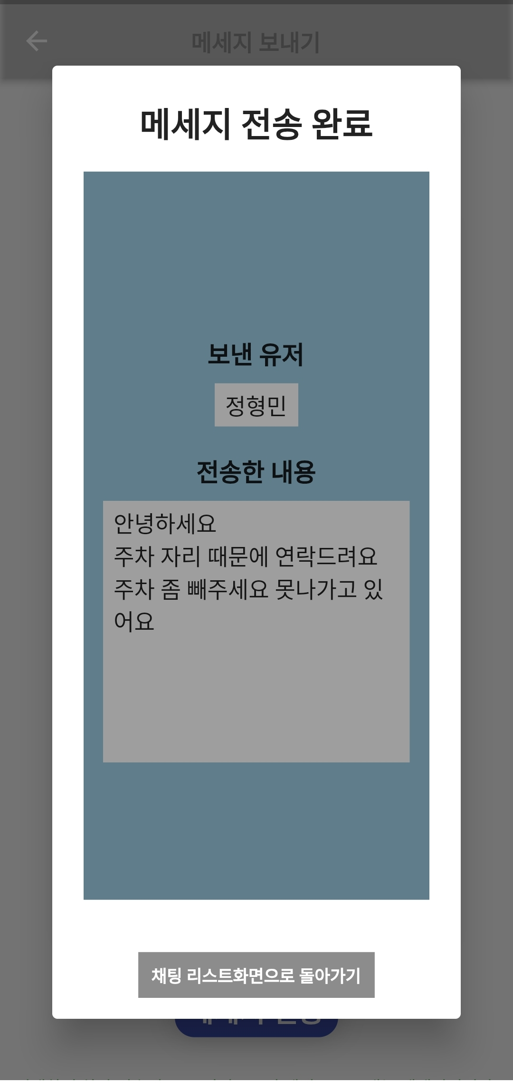
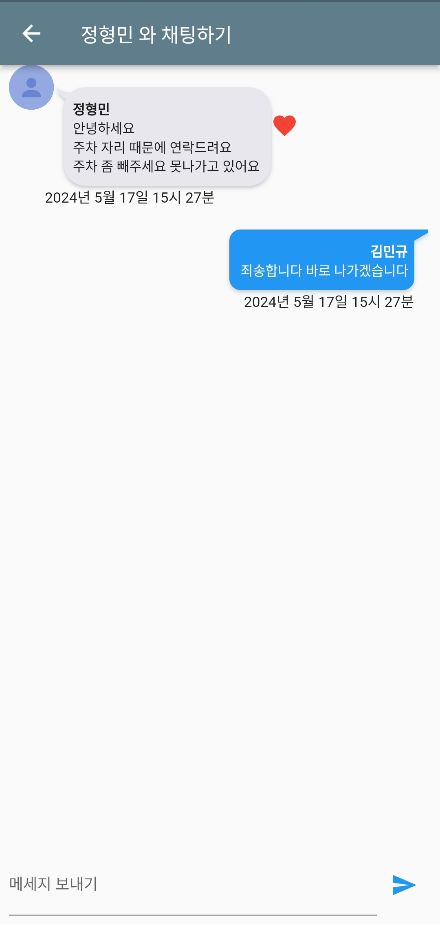
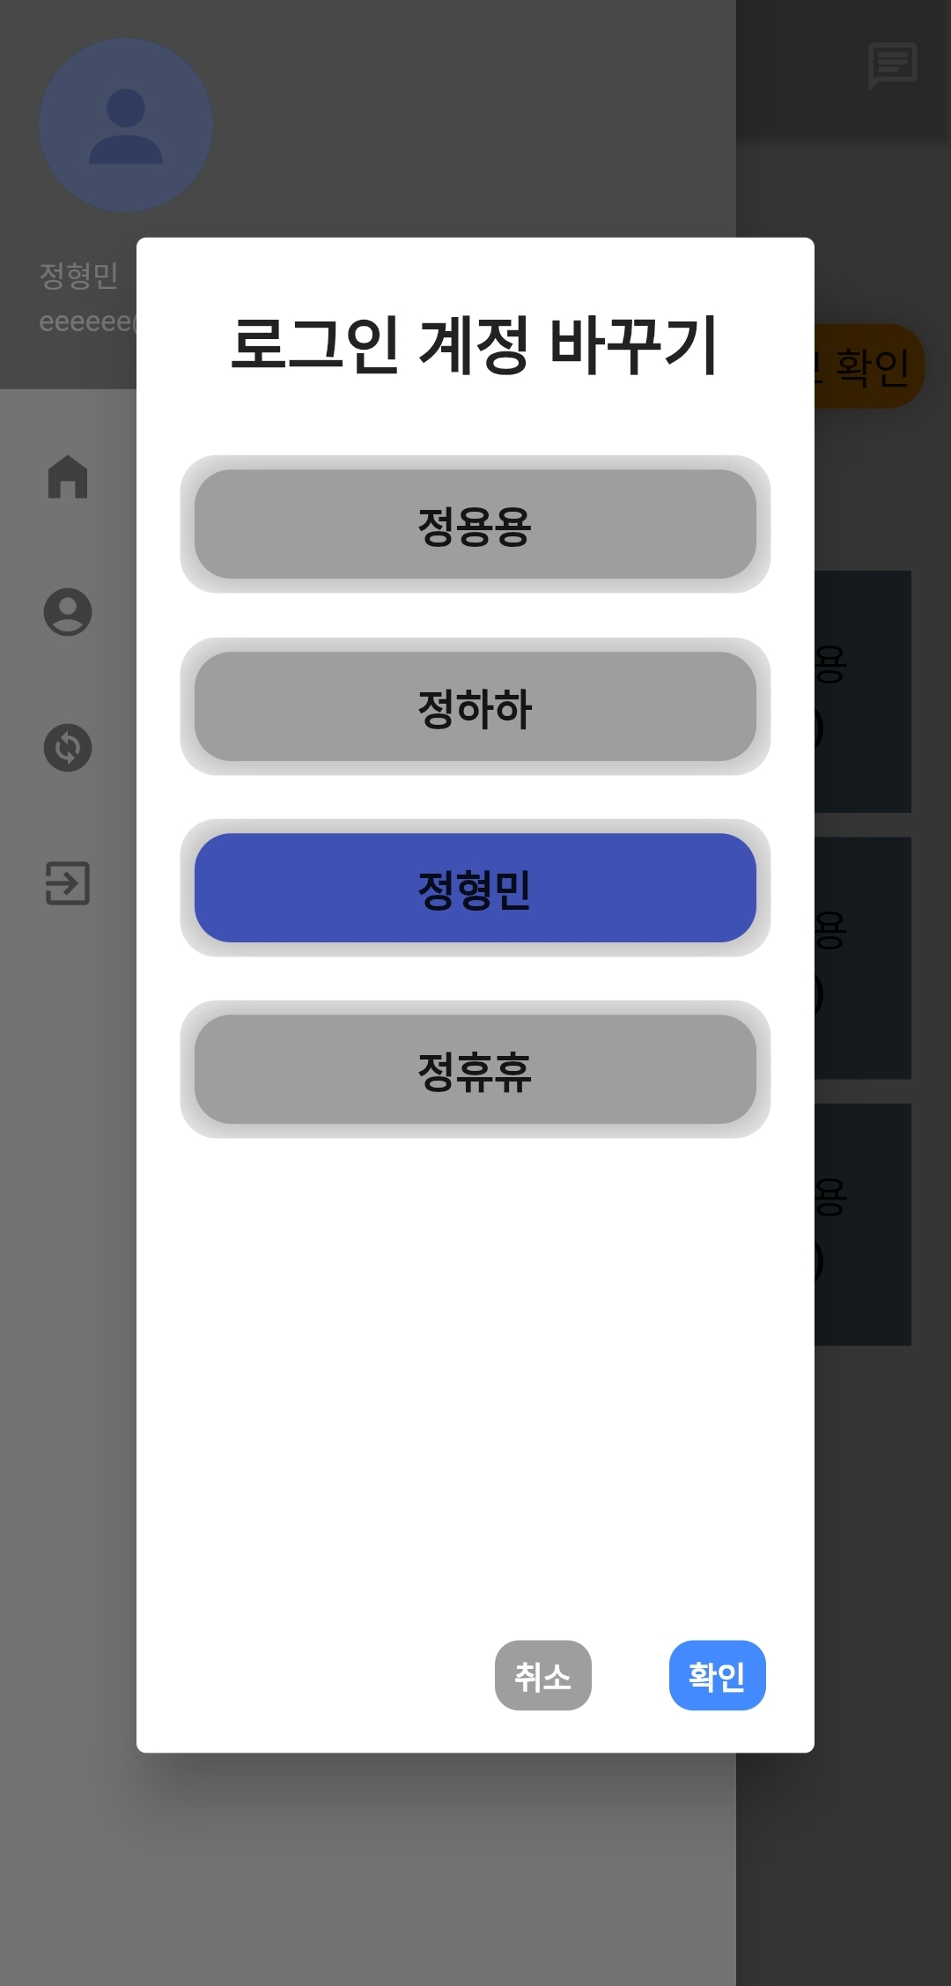
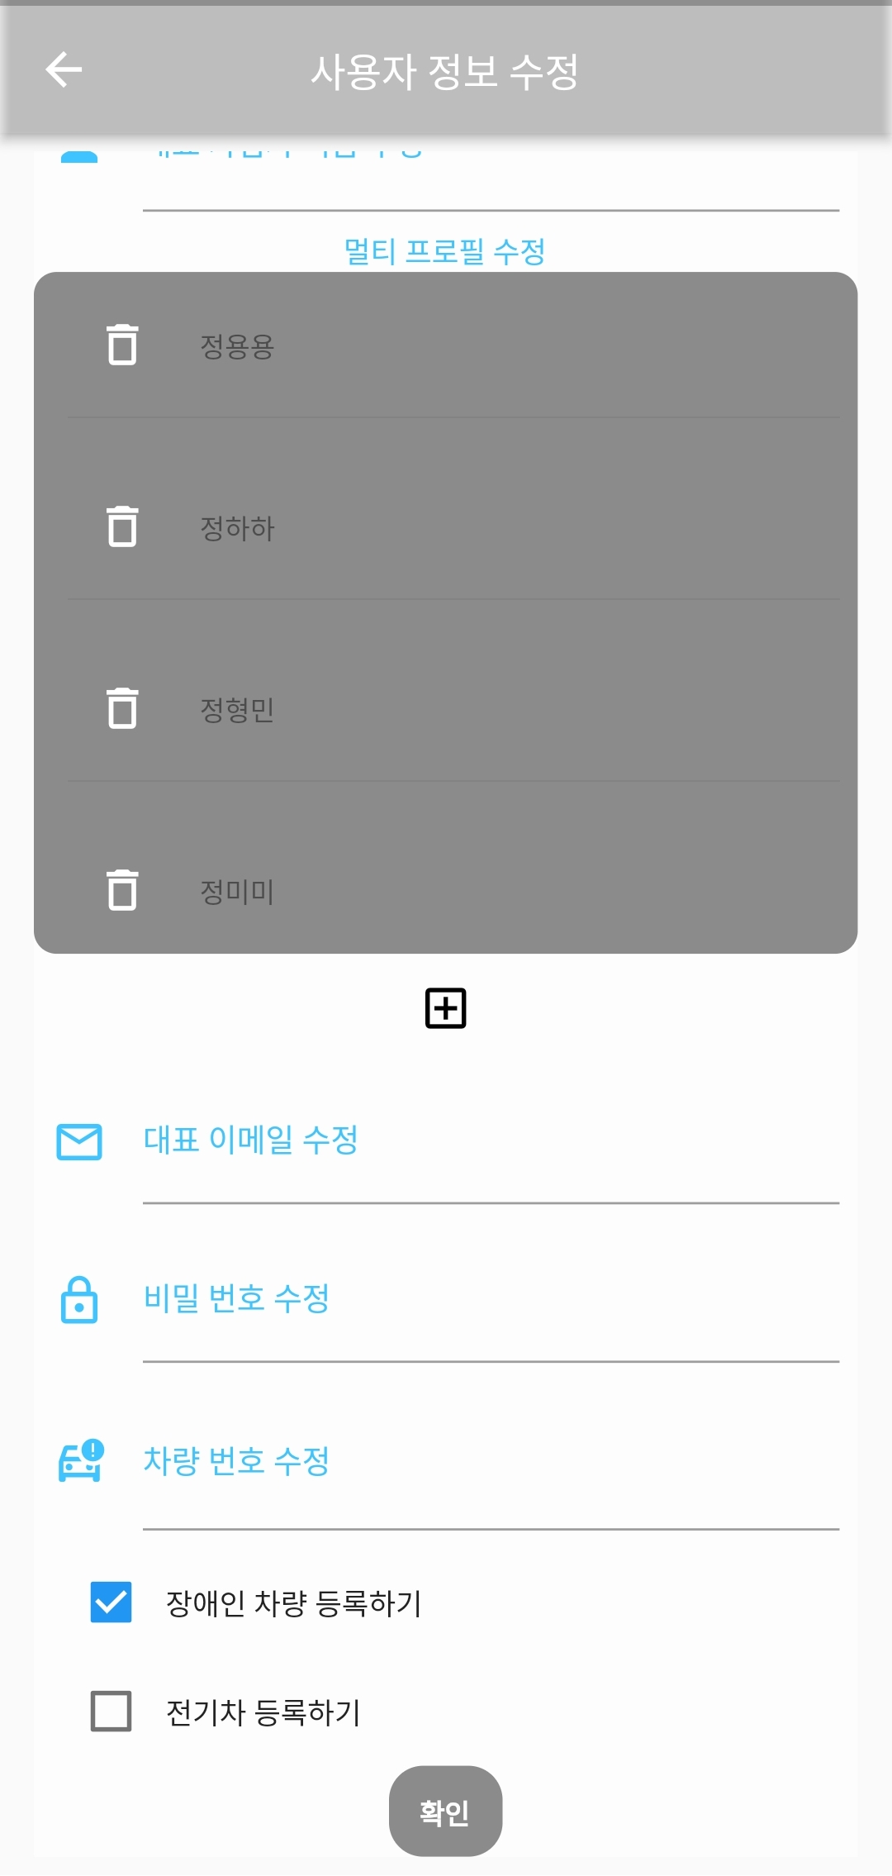
11. 차량 번호
검색 성공 화면
12. 차량 번호로 단체 메세지
전송 화면
13. 채팅 화면
15. 멀티 계정 전환
14. 정보 수정 화면

